Slide 1

Capitolo 18
Pile e code
Presenta: Massimo Orazio Spata, PhD
Notes:
1

Slide 2

pila (stack)
lista alla quale si può accedere solo da un estremo; gli elementi si aggiungono o si rimuovono solo dalla sua parte “superiore”
gestita con strategia Last In First Out (LIFO)
le operazioni usuali nella pila sono:
  inserire ( push ) aggiunge un elemento alla cima della pila e l’operazione
  rimuovere ( pop ) elimina o toglie un elemento dalla pila.
si può implementare tramite array (dimensione massima fissa) o tramite liste concatenate (memoria dinamica dimensione libera)

Slide 3
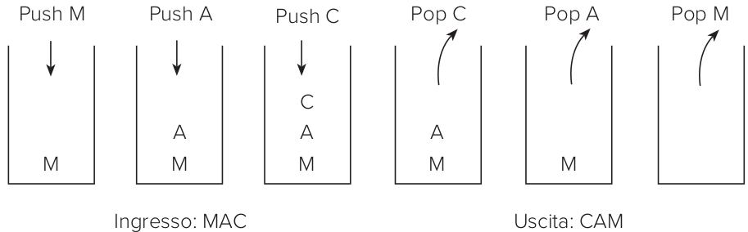
pila (stack)

Slide 4
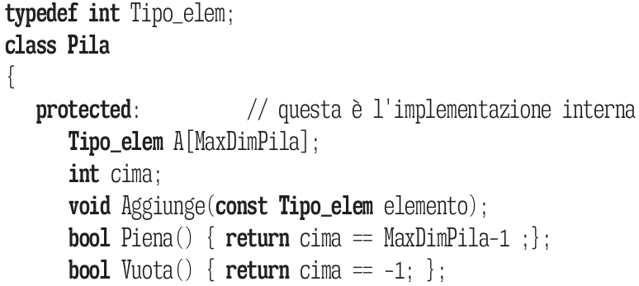
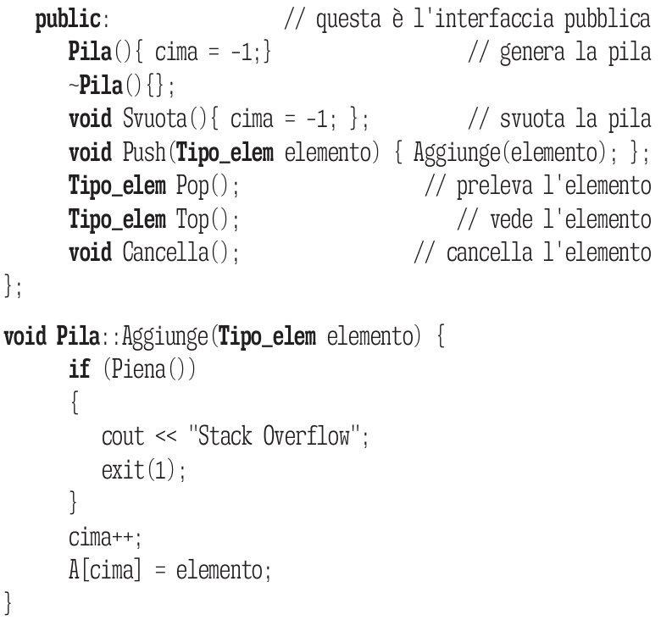
pila tramite vettore:
esempio (1/2)

Slide 5
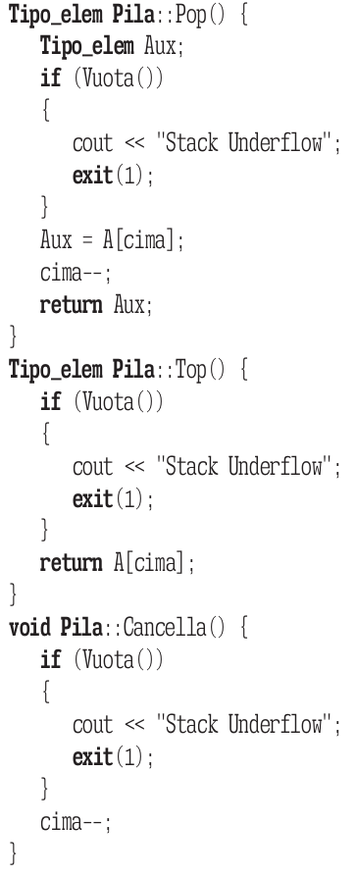
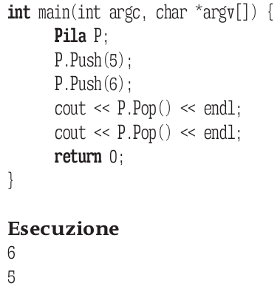
pila tramite vettore:
esempio (2/2)

Slide 6
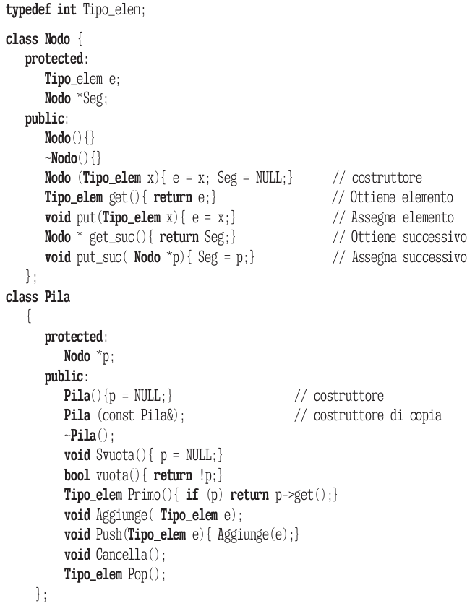
pila tramite liste:
esempio (a/3)

Slide 7
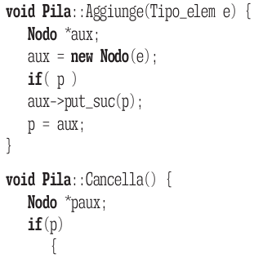
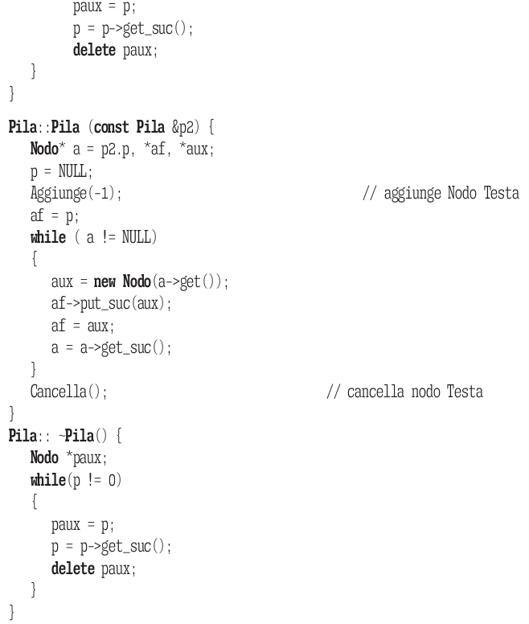
pila tramite liste:
esempio (2/3)

Slide 8
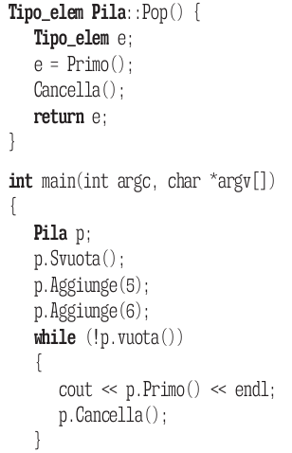
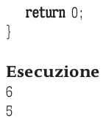
pila tramite liste:
esempio (3/3)

Slide 9
coda (queue)
struttura dati gestita con politica First In First Out (FIFO)
pensata come un vettore, permette di accedere ai dati da ciascuno dei suoi due estremi
gli elementi si immettono in coda e si rimuovono dalla testa nello stesso ordine in cui sono stati immessi
azioni permesse:
  creazione di una coda vuota
  verifica che una coda sia vuota
  aggiunta di un dato alla fine della coda
  eliminazione di un dato dalla testa della coda

Slide 10
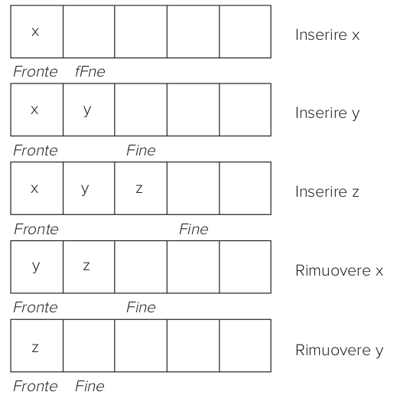
coda (queue)

Slide 11
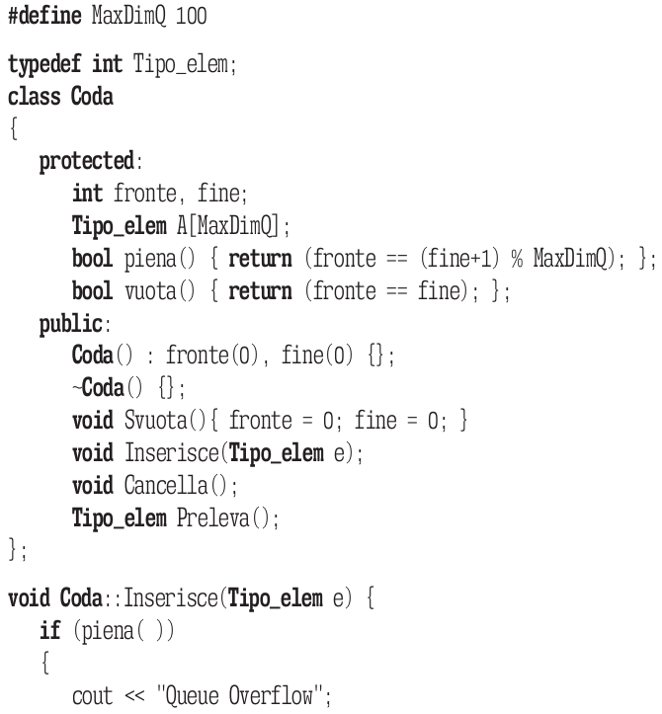
coda tramite vettore circolare:
esempio (1/2)

Slide 12
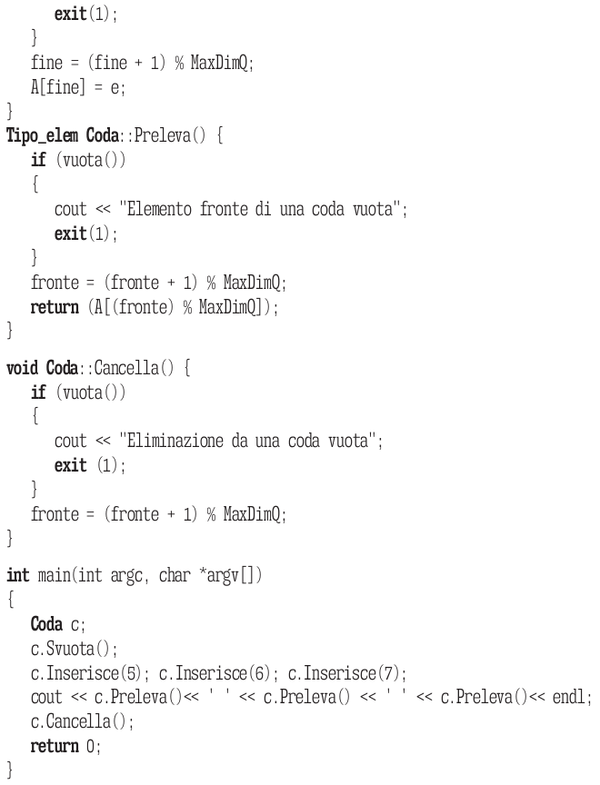

coda tramite vettore circolare:
esempio (2/2)

